Slide 1
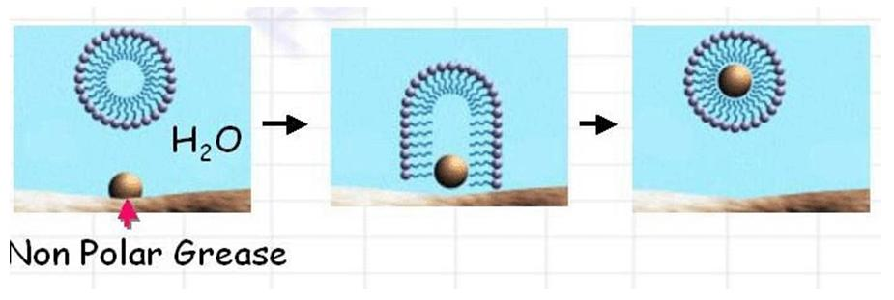
Las enzimas se han usado siempre para la elaboración de detergentes tanto en líquido como en polvo tanto para uso industrial como doméstico y hospitalario.

Slide 2
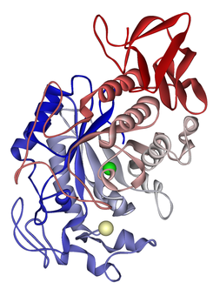
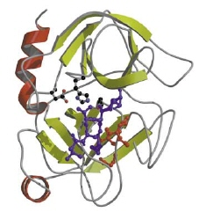
Las enzimas más usadas son la proteasa y la amilasa.
Las proteasas son utilizadas para disolver y eliminar las manchas de proteínas como sangre, salsa de tomate, hierba, leche entre otras.
Las amilasas son utilizadas para disolver y eliminar las manchas producidas por almidones como por ejemplo chocolate, comida de bebés, etc.

Slide 3
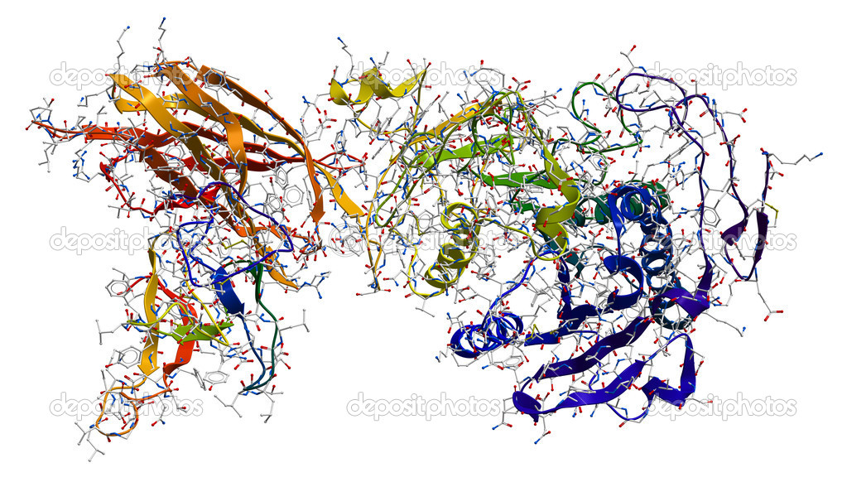
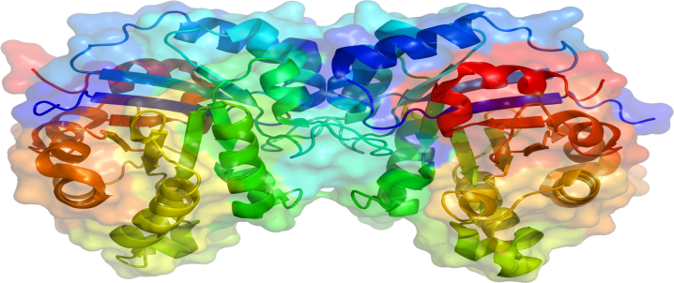
PRODUCTO TETRAENZIMATICO
Para la desinfección de todo instrumental quirúrgico se utilizan enzimas como lipasa, proteasa, amilasa y carbohidrasa, que son las encargadas de eliminar los residuos de materia orgánica.

Slide 4
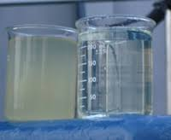
ENZIMAS EN TRATAMIENTOS AGUAS RESIDUALES
Las lipasas, celulasas, amilasas y proteasas son las más utilizadas en el proceso de limpieza de desechos tanto de pozos sépticos y tratamiento de aguas residuales.

Slide 5
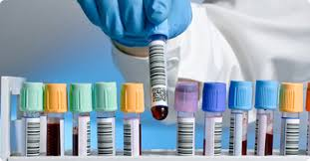
Enzimas en análisis clínico
Se ha dado un avance gigantesco en la medicina con el proceso de inmunoanálisis enzimático, ya que con la ayuda de enzimas como peroxidasa o la galactosidasa se pueden diagnosticar enfermedades como :
Enfermedades hepáticas
Leucemias y anemias
Tumores
Distrofia muscular
Entre otras

Slide 6
Factores que alteran la acción de las enzimas
Una determinada reacción química ocurre solo en condiciones termodinámicas óptimas, es decir cuando la energía de los reactivos es mayor a la energía de los productos.
La velocidad con que ocurre la reacción depende de algunos factores como el ph, temperatura y la cantidad de reactivos usados.
La concentración de enzimas es otro de los factores que modifican la velocidad de la reacción.

Slide 7
A mayor concentración de sustrato mayor velocidad de reacción, es decir que cuando una reacción catalizada por enzimas a medida que aumenta la cantidad de sustrato, la velocidad aumenta de forma proporcional, cuando se realiza este proceso la enzima no puede unirse a otro sustrato hasta que no termine su reacción.
La concentración de enzimas modifica la velocidad de la reacción, es decir que cuanto más enzimas están en el proceso la velocidad aumenta para alcanzar la saturación usando más sustratos.

